Slide 1
幼稚園的發展
課室管理經驗分享
唐少勳
香港幼稚園協會

Slide 2
有效能的管理
有賴學校行政人員的認知和經驗
教與學效能
建立正面的學校文化
在各層面監察進展
教職員發展
家長參與
高期望（成就及行為）

Slide 3
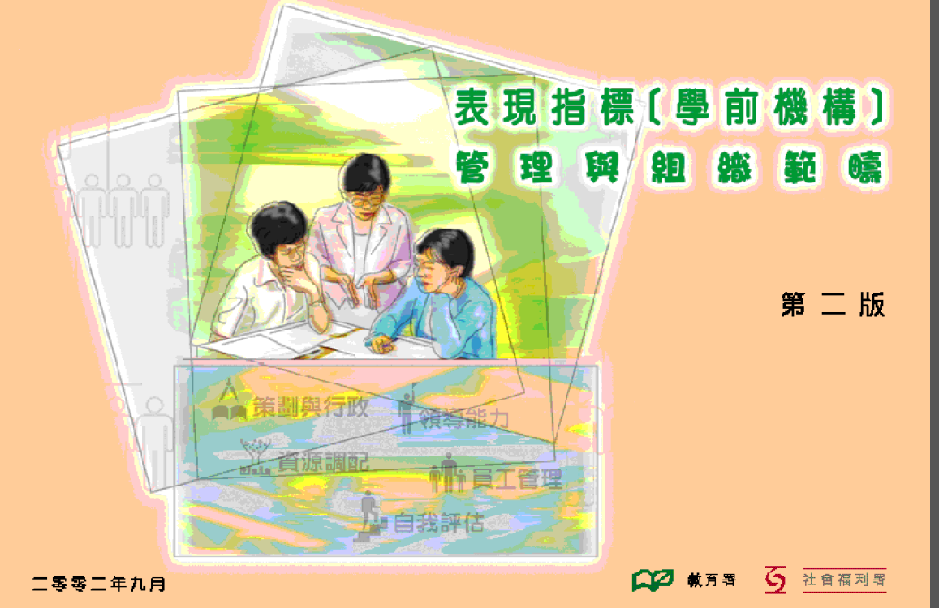
表現指標

Slide 4
課室管理經驗分享

Slide 5
幼師專業進程 - 70年代末….
香港自70年代末實施普及教育以來，經歷從量到質的教育尋索歷程
回歸以後，當局「從新確認幼兒教育的地位」(教育統籌委員會，1999，頁3)，為幼兒教師制訂一系列指標，以提升其專業水平

Slide 6
2009年5月的統計…
本地曾受訓練的幼兒教師達96.3%
大學畢業和同等學歷的幼師則佔12.3%(教育局學校統計組，2009)
受訓人數節節上升，等同專業化

Slide 7
80年代至今….
逾30年的香港幼兒教師專業化，由一條主軸貫通：強調教師資歷提升
一系列措施，包括入職門檻提高、在職進修要求增加等

Slide 8
香港幼兒教師邁向專業化
年份 | 文件 | 目的 | 要求 / 期望
1981 | 香港政府： 小學教育及學前服務白皮書 | 增加在職訓練 | 1986年9月每間幼稚園有45%受訓教師 成立新的訓練學院
1986 | 教育統籌委員會： 第二號報告書 | 擴充在職訓練 | 受訓幼師於1990年增至66%，1994年增至84%
1995 | 教育署(局)： 幼稚園教育工作小組(重組)報告書 | 提高入職要求(由中三增至中學會考兩科及格) | 為副學士資格舖排
2000 | 教育統籌委員會： 終身學習•全人發展－香港教育制度改革建議 | 提高入職要求(由中學會考兩科及格增至五科及格) 確立職前培訓 | 2000年9月每間幼稚園有60%合格幼稚園教師
2007 | 教育統籌局： 學前教育新措施 | 提升資歷 | 2011-2012學年完結前，在職幼師須持幼兒教育證書
2012 |  | 提升管理層質素 | 入職校長必須持相關學位

Slide 9
幼稚園的佈置和展示…

Slide 10
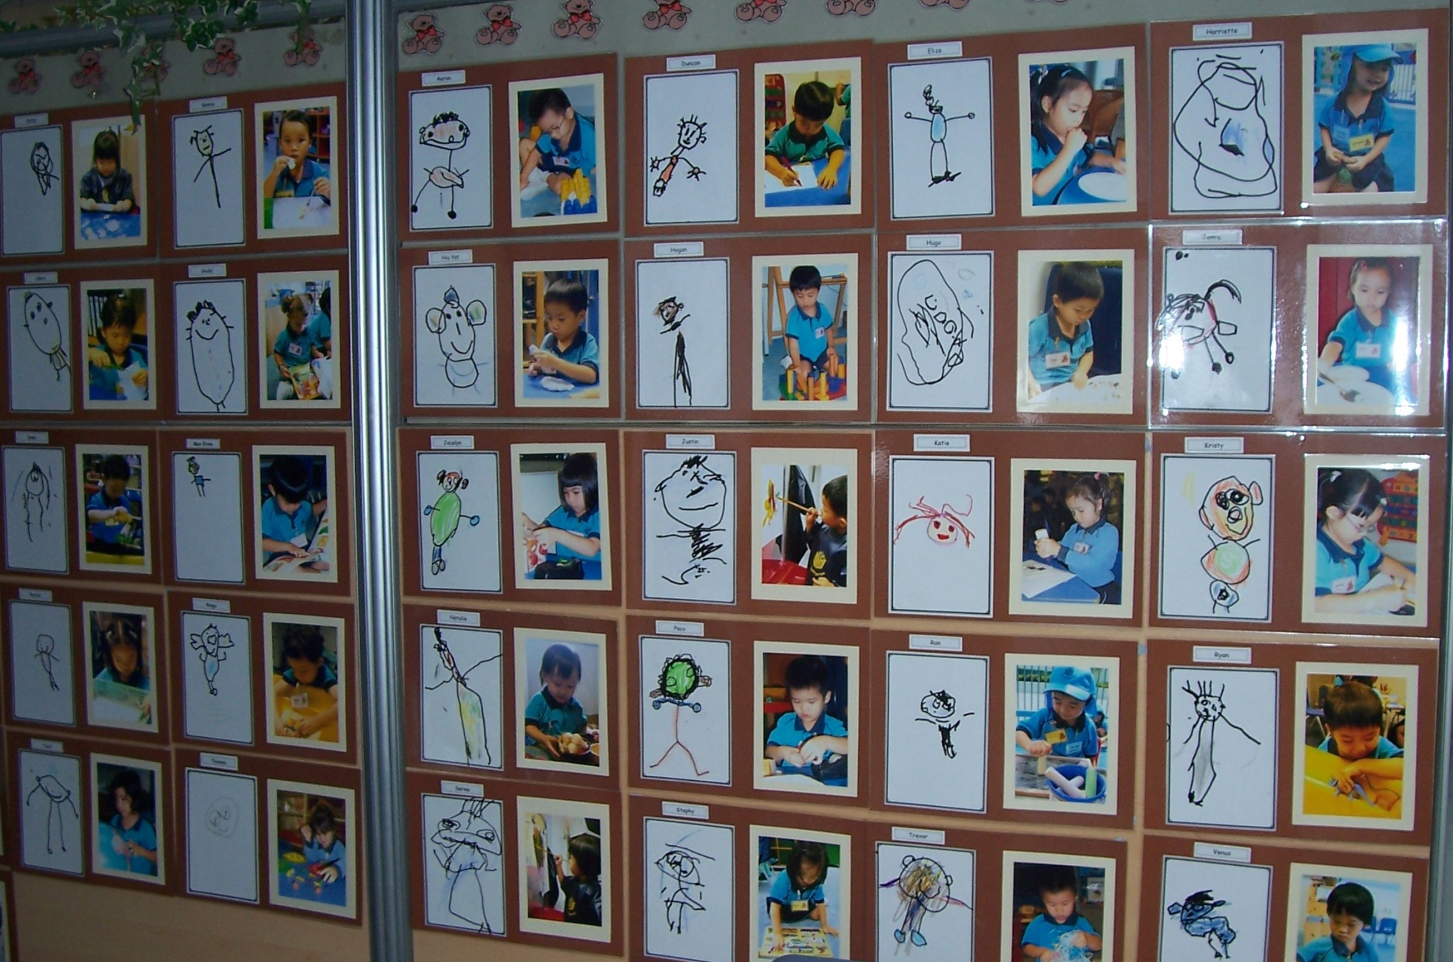
幼兒的小天地

Slide 11
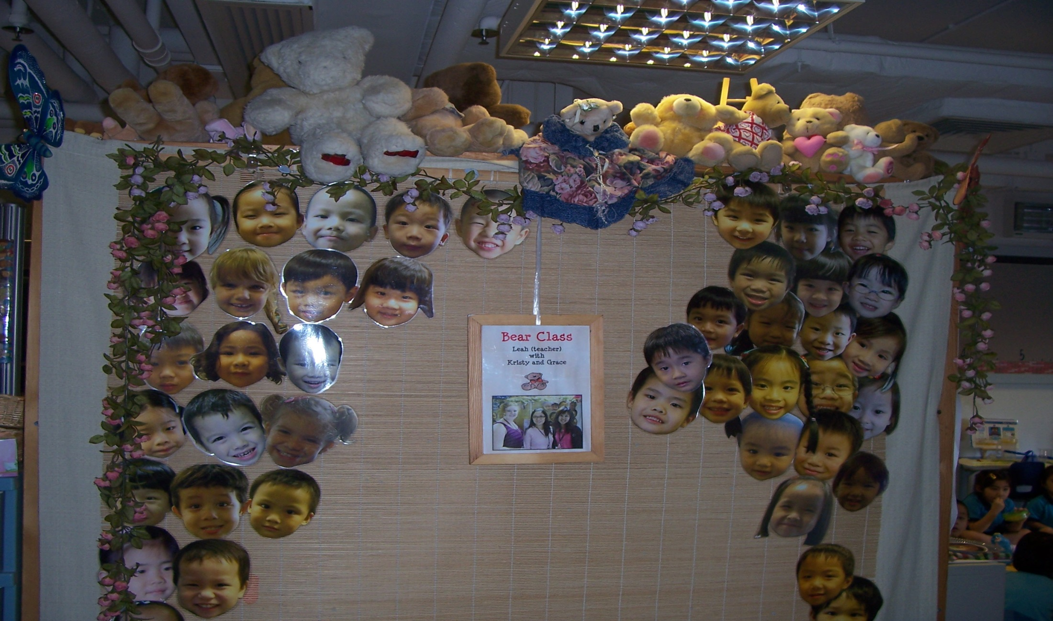
空間的運用

Slide 12
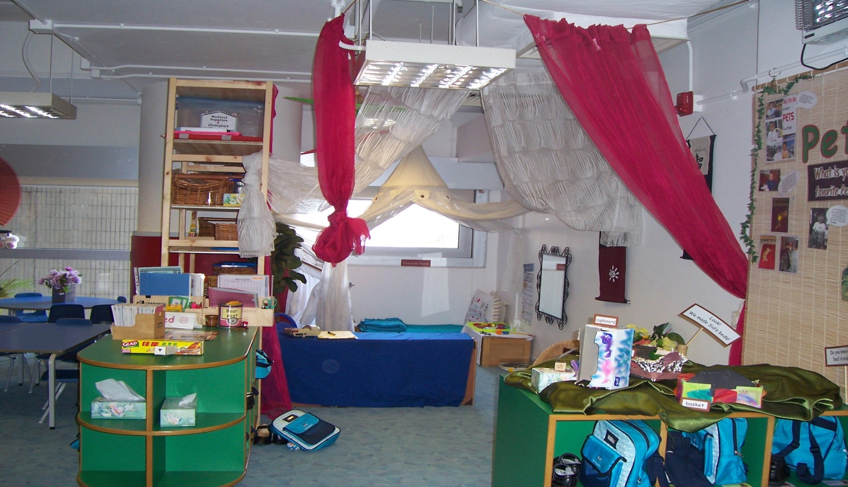
空間的運用

Slide 13
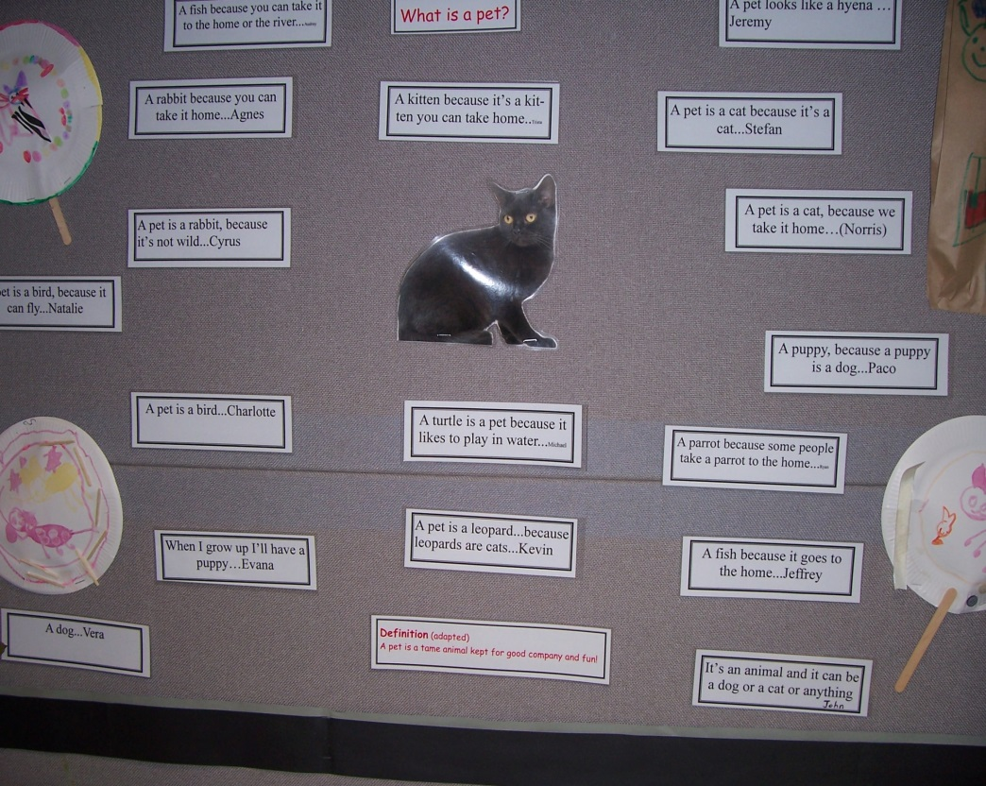
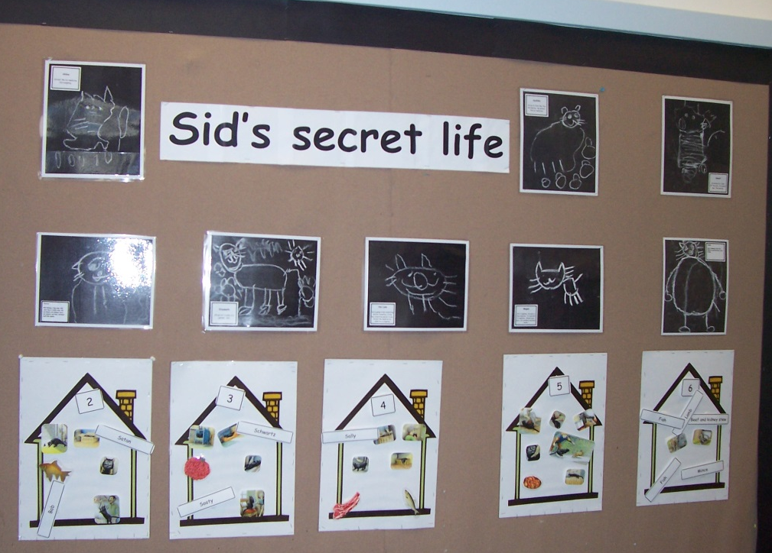
方案教學

Slide 14
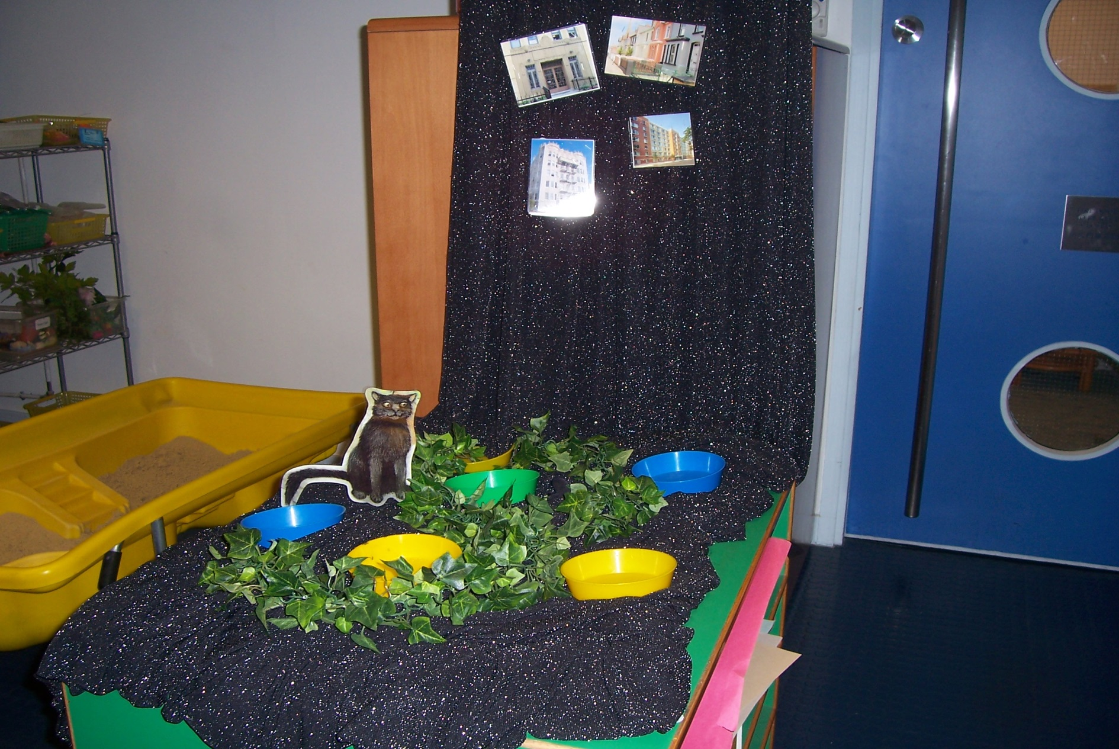
主題展示

Slide 15
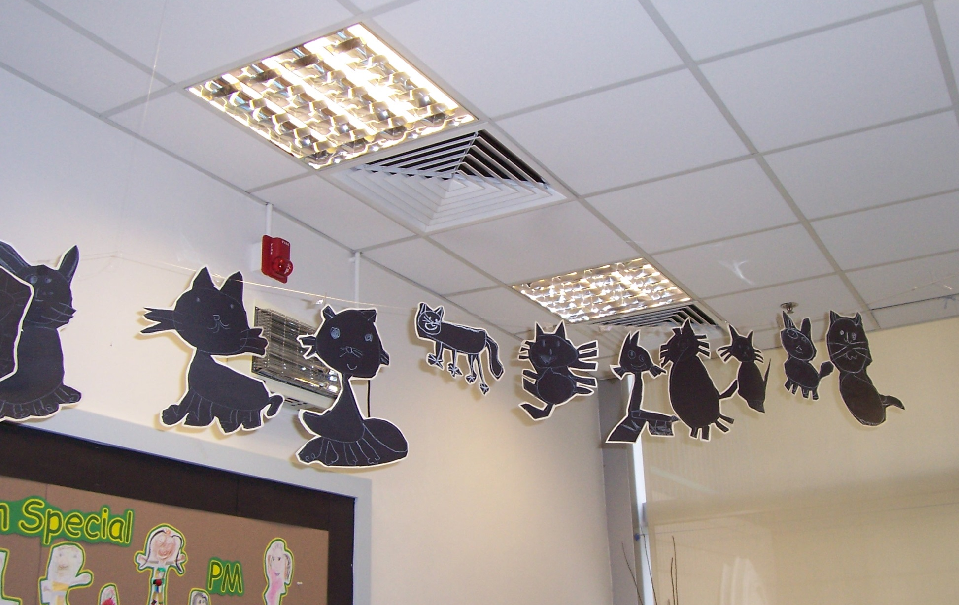
創意展示

Slide 16
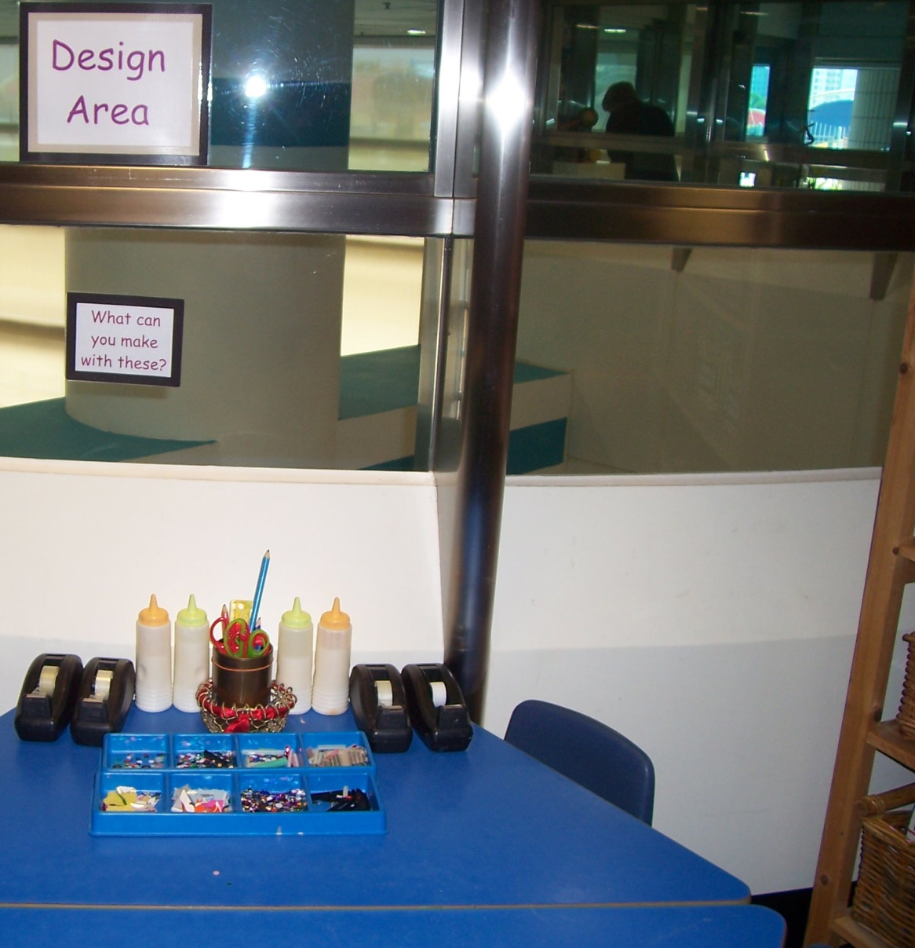
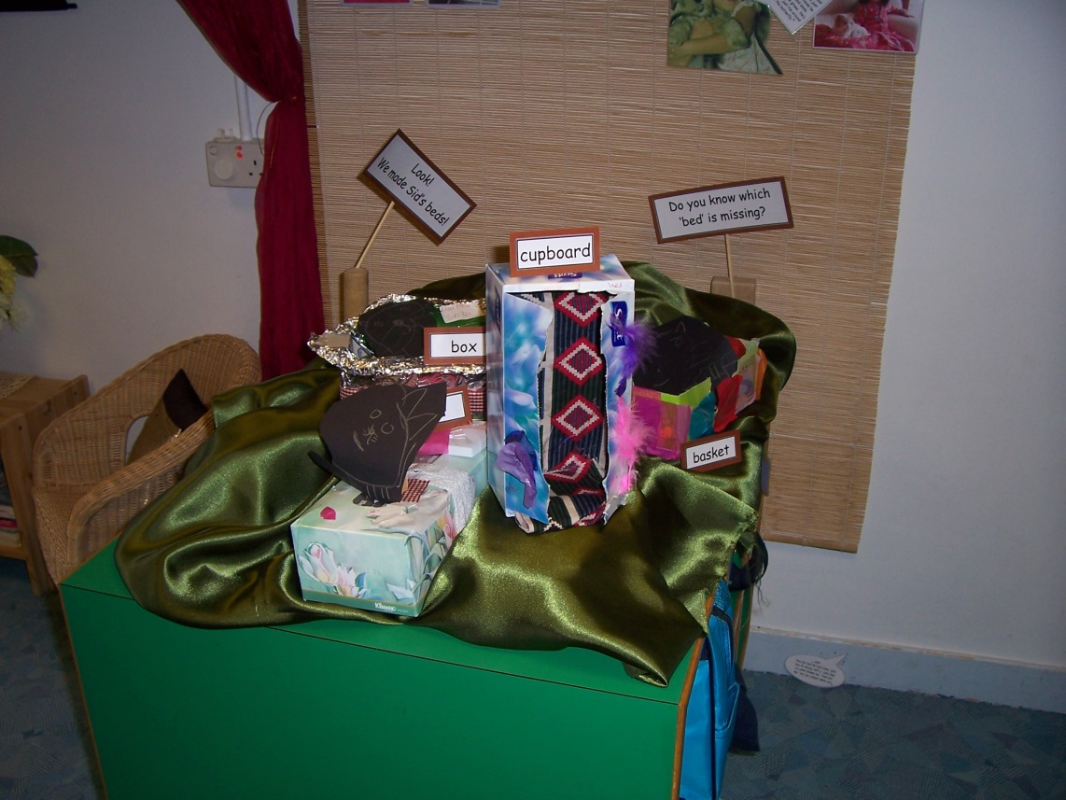
創意角

Slide 17
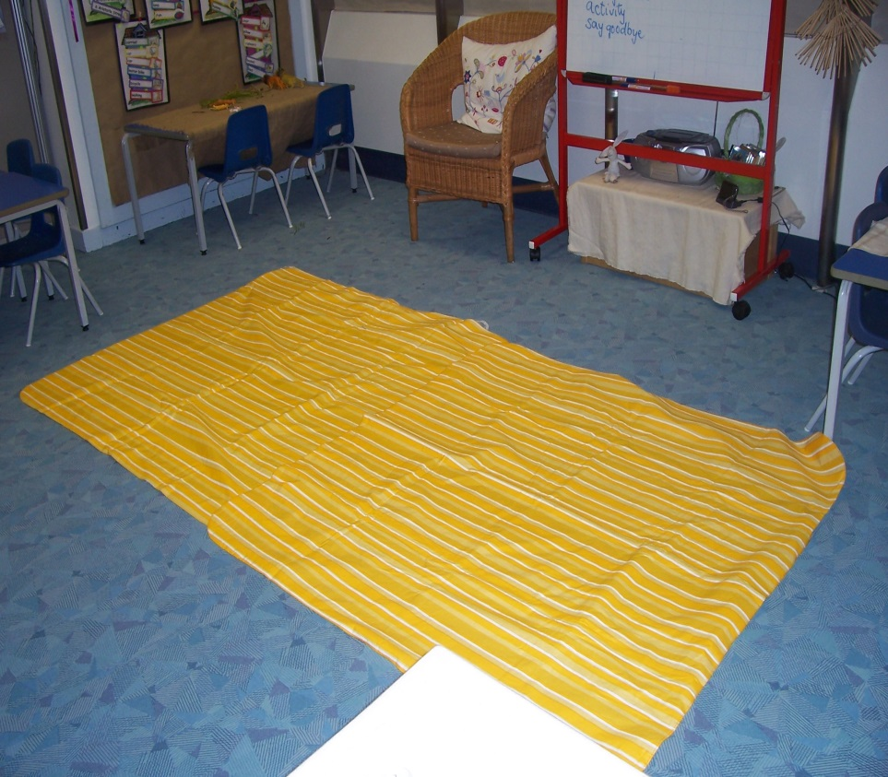
開餐啦！

Slide 18
模擬野餐地墊

Slide 19
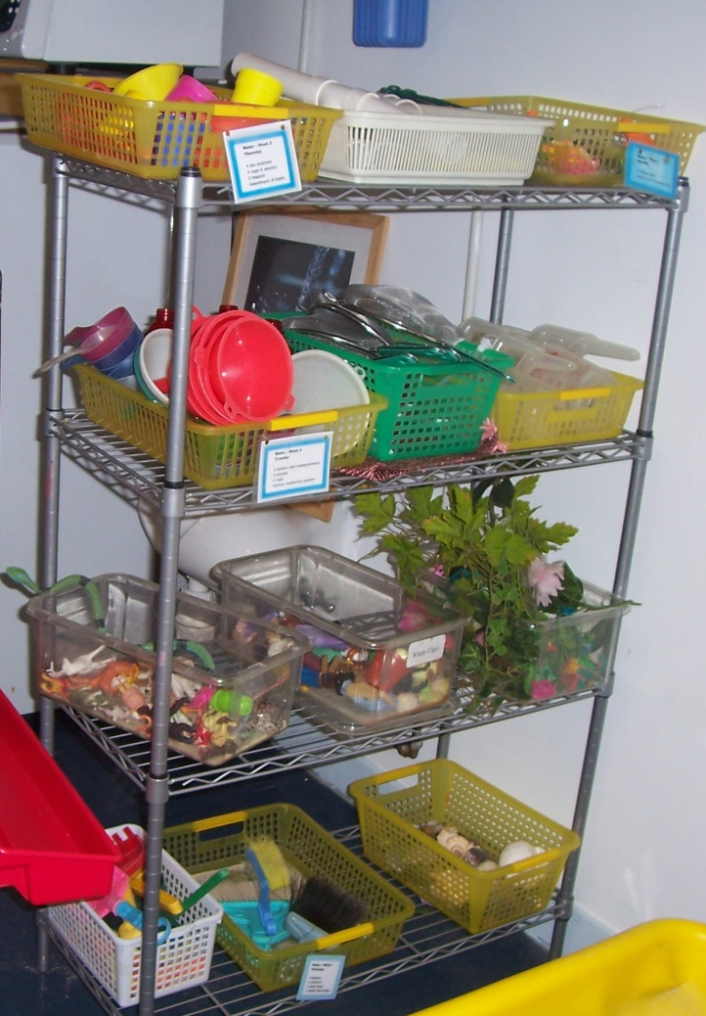
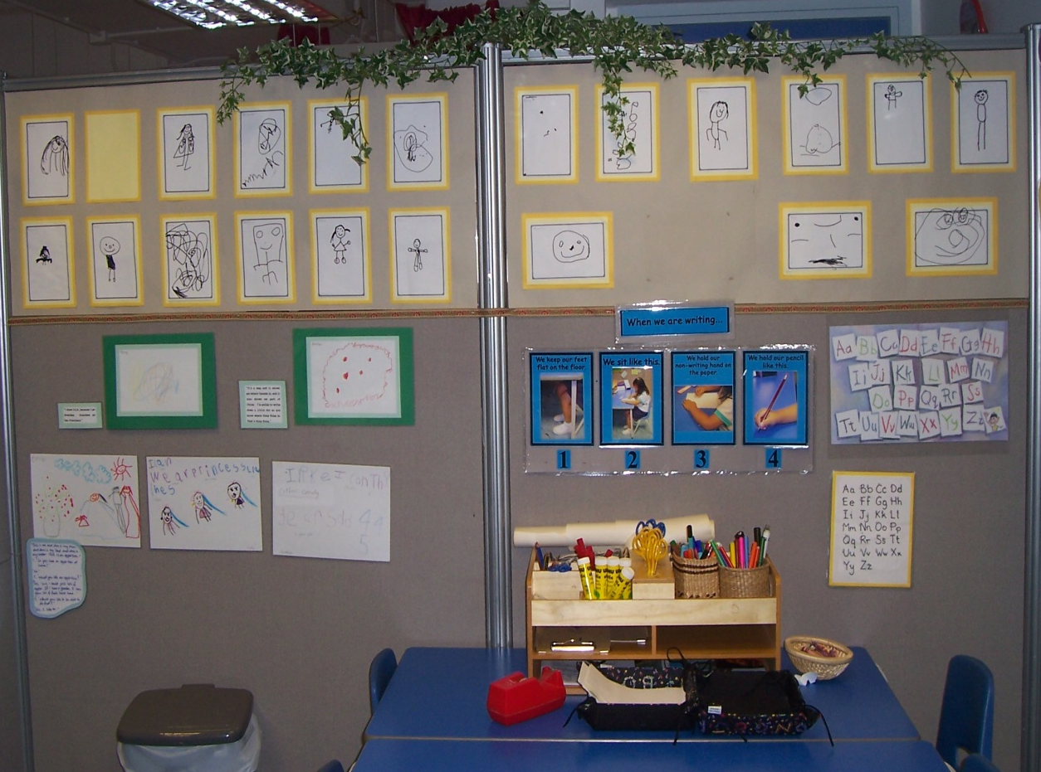
美勞角及發現閣

Slide 20
故事/閱讀角

Slide 21
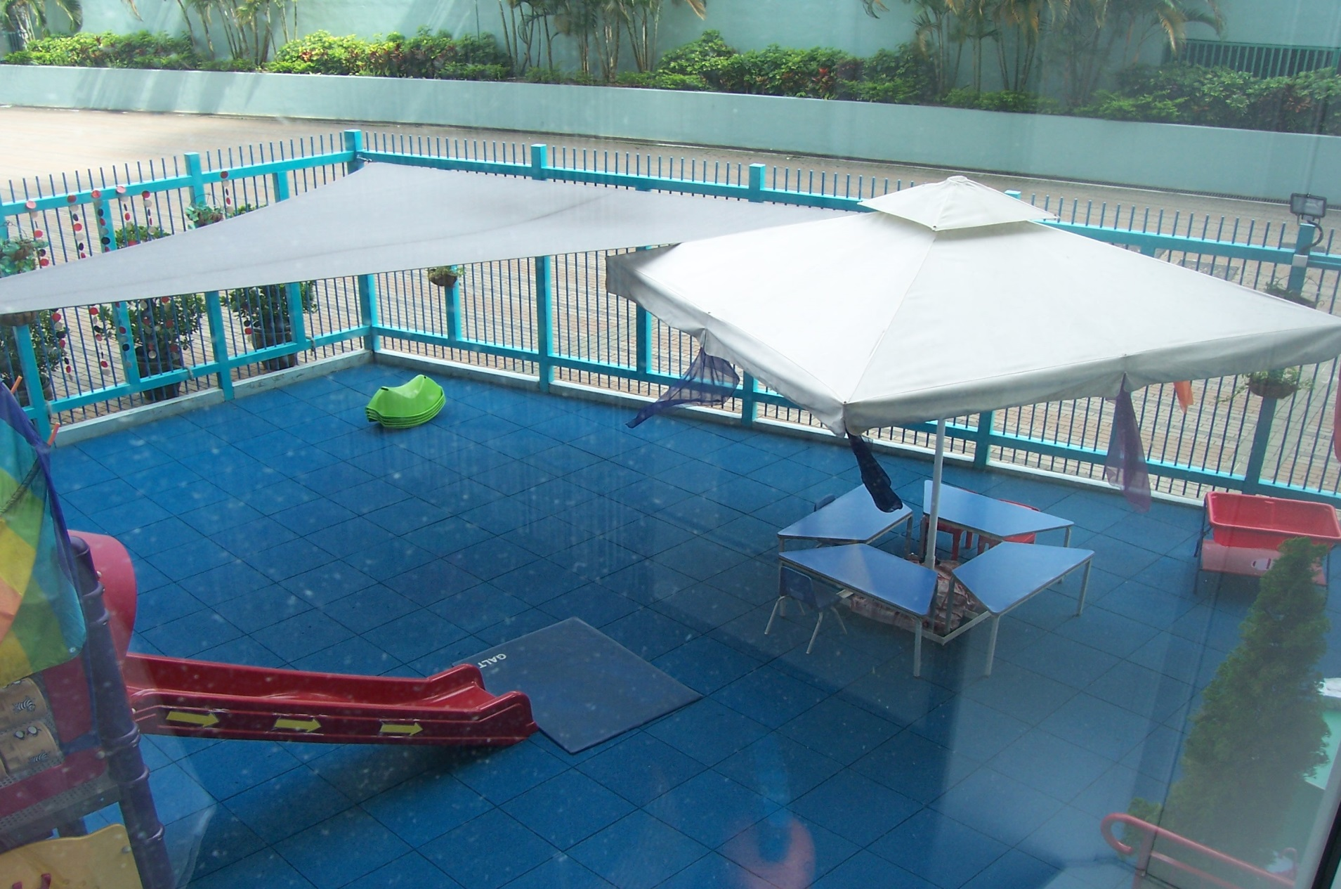
戶外遊戲場

Slide 22
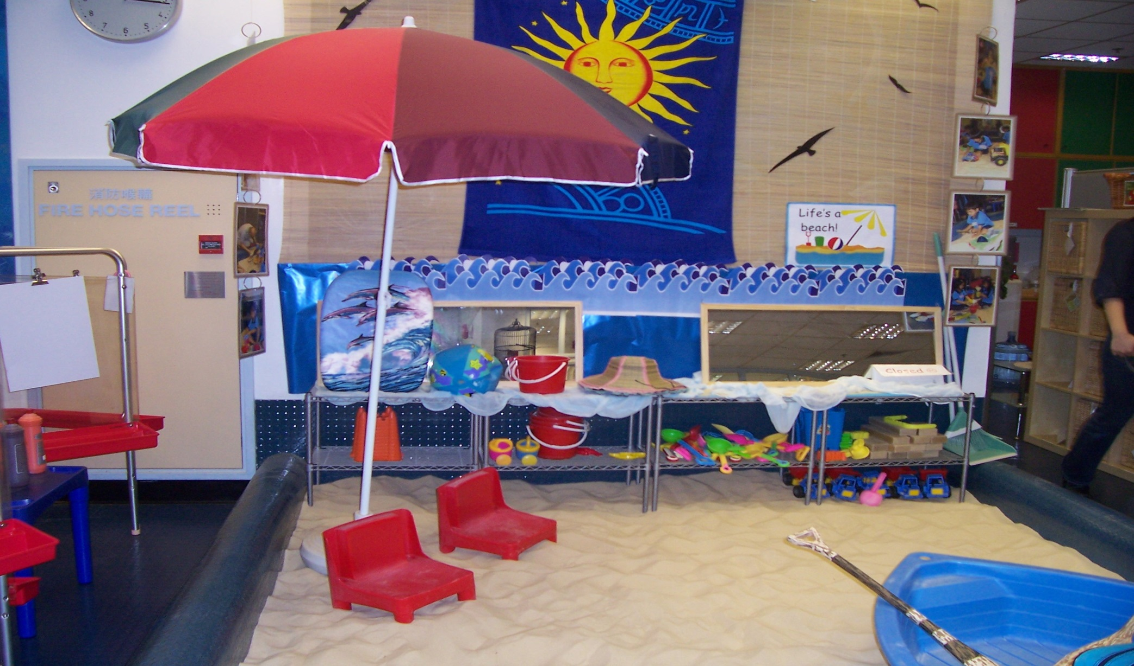
室內玩沙場

Slide 23
描繪活動

Slide 24
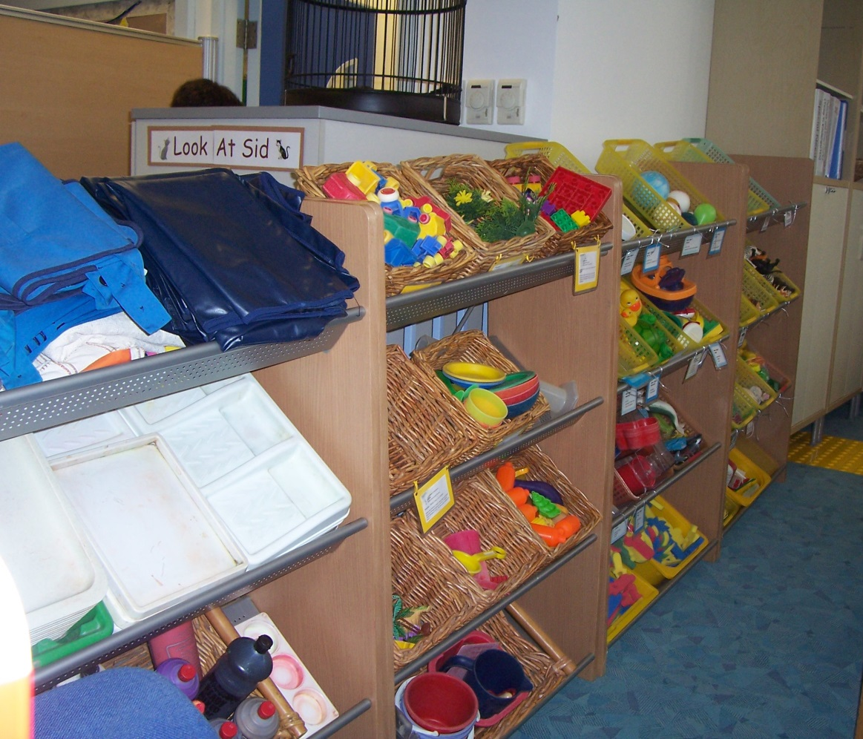
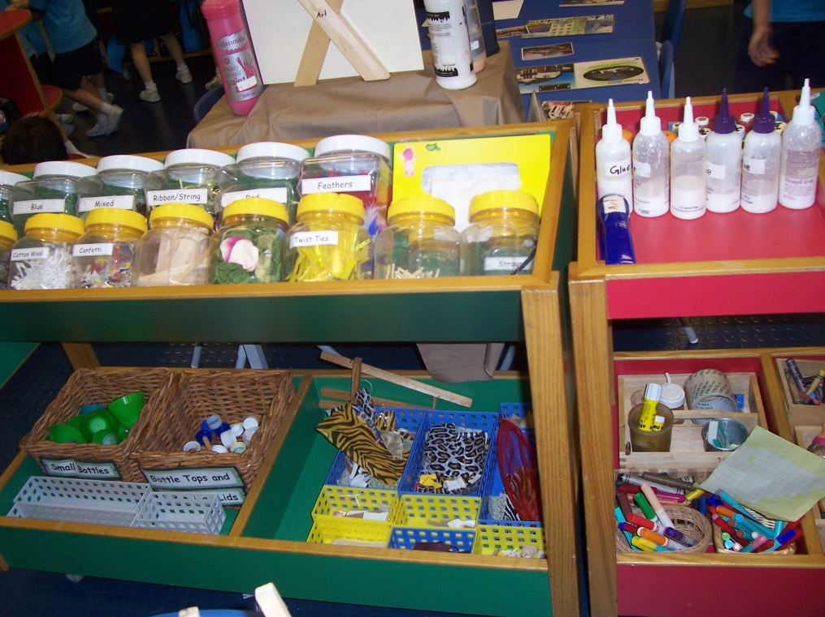
切合兒童發展的展示區

Slide 25
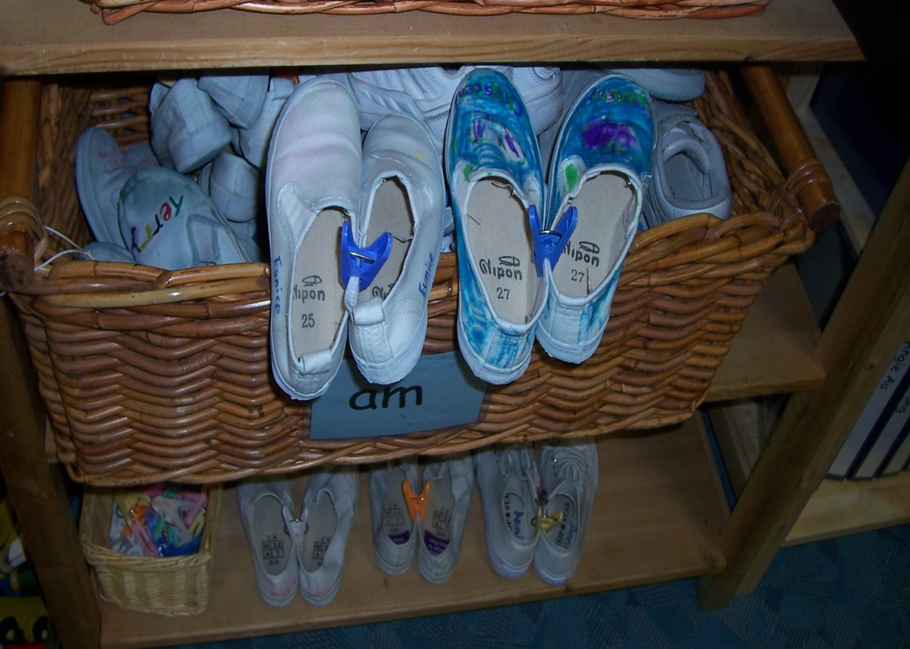
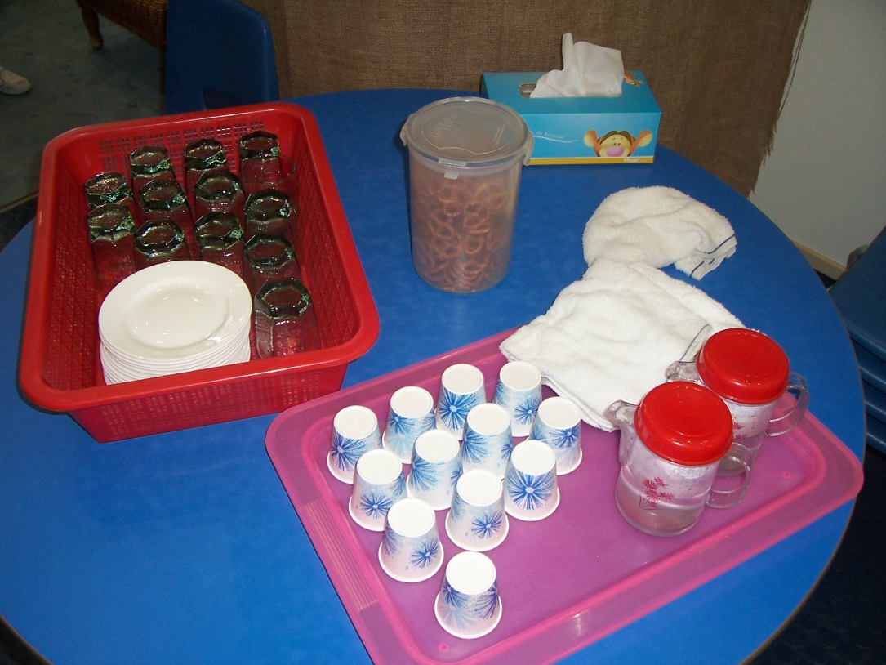
自理

Slide 26
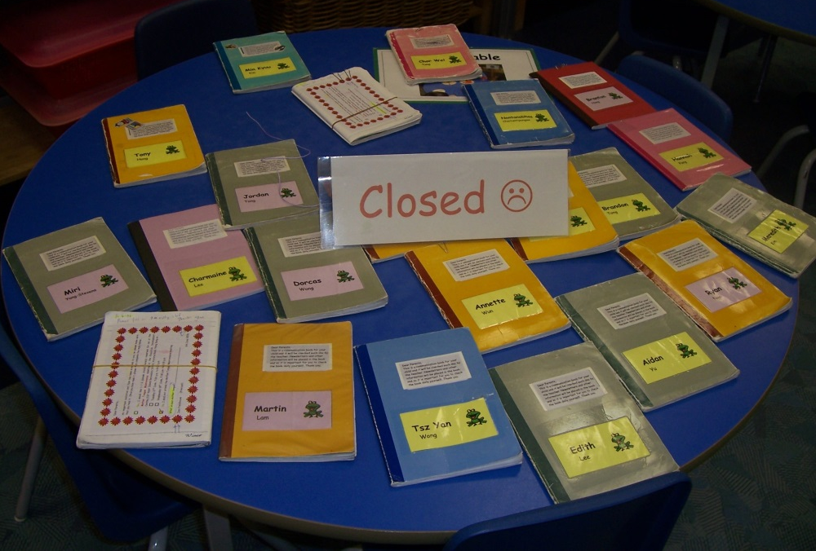
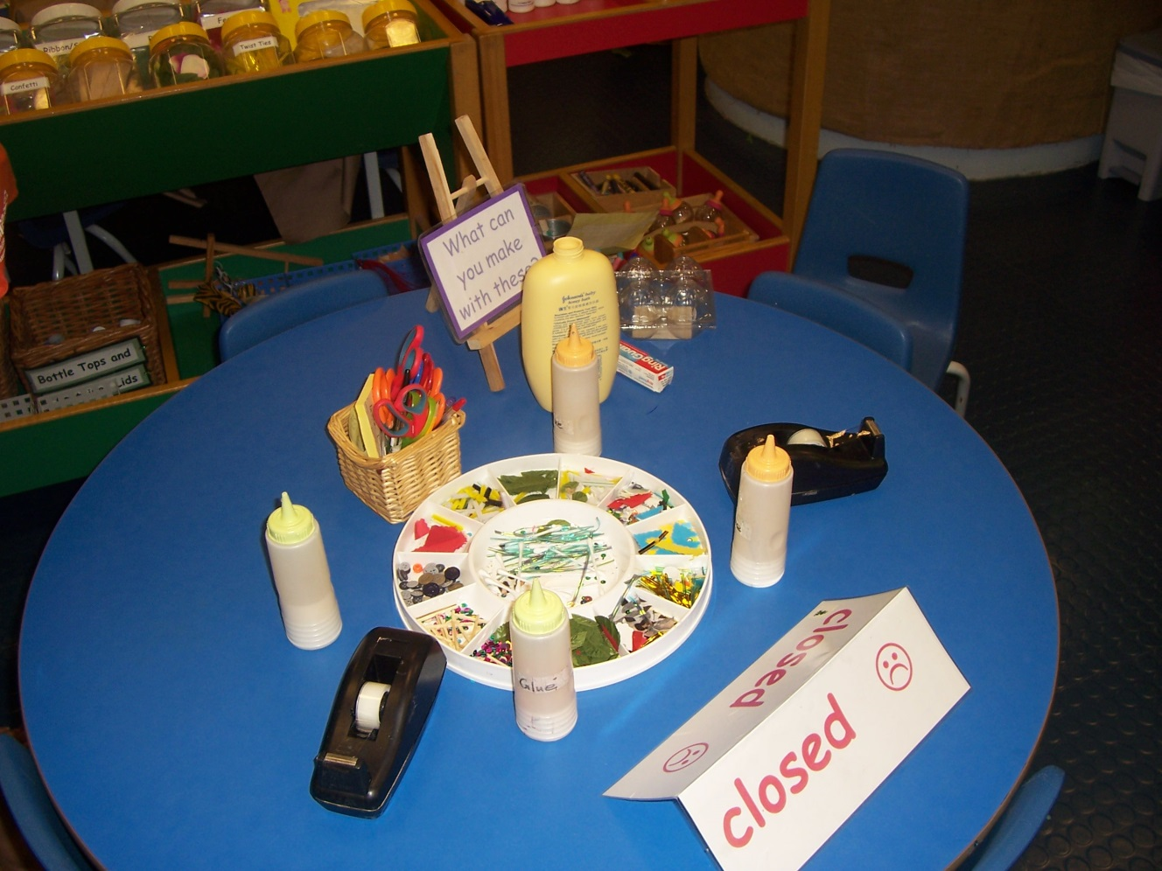
自律

Slide 27

講完啦!! 謝謝你的耐性!

